Slide 1
Syntyy sitä, mitä ei muuten syntyisi
SUOMALAISEN YRITYSUNELMAN ASIALLA
Rahoitusinfo 3.9.2025, Raahe
Jenni Timonen, rahoituspäällikkö
Finnvera Oyj

Slide 2
Me olemme
Finnvera
381
Rovaniemi
Kajaani
Oulu
Kuopio
Vaasa
Joensuu
Seinäjoki
Jyväskylä
Työntekijää
Pori
Mikkeli
Turku
Lappeenranta
Mitä teemme?
Finnvera on rahoittajana ratkaiseva puuttuva palanen: syntyy alkuja, kasvua ja kansainvälisiä menestystarinoita.
Olemme Suomen vientitakuulaitos.
Tampere
Lahti
Helsinki
Tehtävämme on auttaa suomalaisia yrityksiä menestymään ja vahvistamaan kilpailukykyään. Finnvera on, jotta yritys voi ottaa seuraavankin askeleen.
Suomen asialla
Edellytämme vientihankkeiden hyödyttävän taloudellista kehitystä Suomessa. Lujitamme Suomen taloutta.
Itsekannattavuus
Tavoitteenamme on kattaa toimintamme kulut toiminnastamme saatavilla tuotoilla. Varmistamme itsekannattavuuden hallitulla riskinotolla.
Omistajaohjaus
Toimintaamme ohjaa työ- ja elinkeinoministeriö

Slide 3






Palveluissamme yhdistyvät laaja globaali verkosto
ja paikallinen markkinanäkemys, vahva liiketoiminta-
ymmärrys sekä syvällinen toimialaosaaminen. Tarjoamme kansainvälisen kasvun ja innovaatiotoiminnan neuvontaa, rahoitusta ja verkostoja tavoitteellisille kasvuyrityksille.
Edistämme suomalaisyritysten kansainvälistymistä globaalin läsnäolon ja suhdeverkoston, ainutlaatuisen arvovallan sekä kansainvälisen toimintaympäristön ja kohdemarkkinoiden tuntemuksen avulla. Avaamme markkinoita vaikuttamalla viranomaisiin ja muihin päättäjiin.
Olemme kansainvälistymisen alkuvaiheen kumppani, joka tarjoaa neuvontaa, rahoitusta ja palveluja kasvun toteuttamiseen. Olemme lähellä asiakasta ja meille on helppo tulla matalalla kynnyksellä.
Ulkomaisten asiantuntijoiden houkuttelu ja rekrytoinnit: neuvontaa, koulutusta, mentorointia, matching-tapahtumat sekä kumppanuudet kohdemaissa. BF ja KEHA-keskus yhdessä muodostavat organisaation.
Olemme osa Team Finland -verkostoa
Tarjoamme monipuoliset rahoitusratkaisut investointeihin, kauppoihin, omistusjärjestelyihin, kasvun käyttöpääomaan ja vientiin.

Slide 4
Kumppanina yrityksesi eri vaiheissa
Yritystoiminnan alkuvaihe
Investoinnit ja kasvun käyttöpääoma
Omistajan ja sukupolven vaihdostilanteet sekä yrityskaupat
Kaupat ja toimitusvakuudet
Ulkomaille tytäryhtiön perustaminen ja/tai siellä toimivan tytäryhtiön liiketoiminnan tarpeet
Yritysosto ulkomailta
Projektirahoitus
(ulkomainen ostaja)
Maksuaikaa ulkomaiselle
ostajalle tai lainan järjestäminen ulkomaiselle asiakkaalle
Ulkomaisen ostajan
rahoituksen järjestäminen
Vientisaatavan suojaaminen luottotappiolta
Valmistuksen aikaisen riskin kattaminen ja valmistuksen aika
Vientikaupan rahoitus -neuvonta
Rahoitusratkaisujamme ovat: lainat, takaukset, vientitakuut ja vientiluotot
Notes:
Finnvera rahoittaa alkavia, kasvavia ja kansainvälistyviä suomalaisia yrityksiä yhdessä pankkirahoittajan kanssa lainojen, takausten ja vientitakuiden avulla
koti- ja ulkomailla. Toimimme valtakunnallisesti ja olemme lähellä asiakkaita.

Slide 5





Vastuullisuus yritys-toiminnassa
Vastuullisuustyön tilanne, tavoitteet ja seuraavat kehitysaskeleet?
Mikä on yrityksesi hiilijalanjälki?
Onko yrityksen tuotteella tai palvelulla positiivisia ja negatiivisia ympäristö-vaikutuksia?
Millaisia suunnitelmia yritykselläsi on oman toiminnan energiatehokkuuden parantamiseksi?
Mitkä asiat ovat yrityksesi vastuullisuuden näkökulmasta olennaisia ja merkittäviä?
Ilmastonmuutos
Toimitusketju
Finnveran vastuullisuuden osa-alueet ovat: taloudellinen vastuu, riskienhallinta, ympäristövastuu, sosiaalinen vastuu ja hyvä hallintotapa.
Mitä vaikutuksia ilmaston-muutoksella on markkinaan, alan lainsäädännön kehitykseen ja asiakkaan liiketoimintaan?
Toiminnan positiiviset ja negatiiviset sosiaaliset vaikutukset, kuten toimitusketjun vastuullisuuden ja toimitusketjuihin liittyvät riskit?
Kannustamme
Hallitsemme riskejä
InvestEU-takausohjelmaa hyödyntävät digi- ja ilmastolainat pk-yrityksille.
Tavoitteenamme on lisätä ilmasto-
myönteisten hankkeiden osuutta.
Seuraamme Suomen Asiakastiedon raporttiin pohjautuen rahoitettavien yritysten ja toimialojen vastuullisuutta.

Slide 6
Miten arvioimme yritystäsi?
Rahoitus perustuu luottokelpoisuuteen, joka arvioidaan osana yritystutkimusta sekä riskinjakoon muiden rahoittajien kanssa
Riittävä omarahoitusosuus, joka arvioidaan hankekohtaisesti
Arvioimme haitalliset ympäristö- ja sosiaaliset vaikutukset ja riskit osana päätöksentekoa
Lainoja ja takauksia vain uusiin rahoitustarpeisiin.
On tiettyjä toimialoja, joita emme voi rahoittaa.
Niistä tarkemmin seuraavassa diassa.
EU:n valtiontukisäännökset asettavat rajoituksia
Painopisteenä alkavat, kasvavat ja kansainvälistyvät yritykset, investoinnit, omistusjärjestelyt, ilmastomyönteiset hankkeet sekä toimitusten rahoittaminen

Slide 7
Finnveran rahoituksen ulkopuolelle jäävät toimialat
kiinteistösijoittaminen sekä vuokra-asuntojen rakentaminen tai saneeraus
urheiluseurat ja yleishyödylliset
yhteisöt, joiden liiketoiminta ei täytä elinkeinotoiminnan tunnusmerkkejä
rakentamisen
perustajaurakointi
rahoitus- ja vakuutusalalla toimivat yritykset
varsinainen metsätalous (metsänomistus)
verkosto-markkinointi
eettisesti sopimaton ja Finnveran julkisuuskuvaan sopimaton yritystoiminta (uhkapelit, aikuisviihde)
varsinainen maatalous (karjatalous ja peltoviljely)

Slide 8
Yrittäjä, meidän avullamme voit keskittyä yrittämiseen
Alkutakauksen avulla yritys saa nopeasti Finnveran takauspäätöksen pankin kanssa neuvottelemansa luottoon.
Finnvera-takaus soveltuu räätälöityihin ratkaisuihin, tilanteisiin ja hankkeisiin, jossa tarvitaan takausta useammalle pankin myöntämälle instrumentille.
 | Alkutakaus | Finnvera-takaus
Kenelle | Suomalaiselle pk-yritykselle, jonka rekisteröinnistä on alle 3-vuotta Kotimaiselle yhtiölle tai toiminimelle, ei kuitenkaan osuuskunnalle Soveltuu hyvin yrityksen käyttöpääoma- ja investointitarpeisiin | Suomalaiselle pk-yritykselle tarkoitettu vakuudeksi erilaisiin pk-yritysten kotimaisiin rahoitustarpeisiin kuten investointeihin, käyttöpääomaan sekä liiketoiminta- tai yrityskauppojen vaatimaan rahoitukseen
Hakeminen | Oma pankkisi hakee alkutakausta puolestasi Finnveralta | Pankki voi hakea takausta puolestasi tai voit hakea takausta itse sähköisessä asiointipalvelussamme
Lisätietoja | https://www.finnvera.fi/rahoitus/takaukset/alkutakaus | https://www.finnvera.fi/rahoitus/takaukset/finnvera-takaus
Apua yrityksen perustamiseen: Suomi.fi, Yritys-Suomi-puhelinpalvelu, Yritysneuvoja

Slide 9
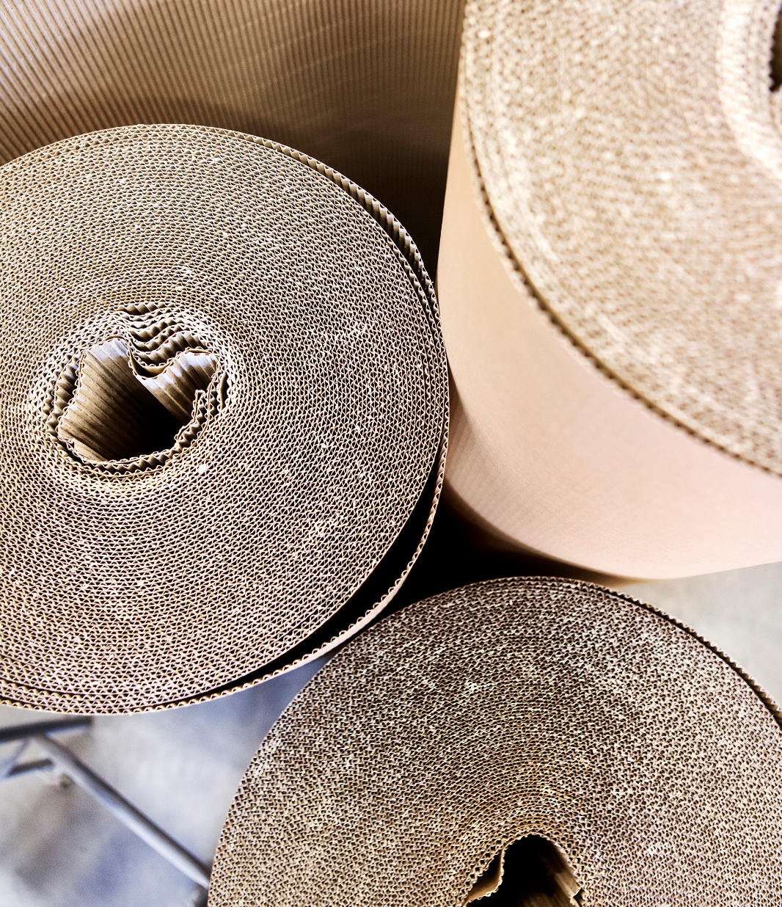
Pk-takaus
Suomalaiselle pk-yritykselle, joka on merkitty kaupparekisteriin yli kolme vuotta sitten ja joka tavoittelee kasvua
Soveltuu erilaisiin kotimaan investointi-, käyttöpääoma- ja tuotekehitystarpeisiin sekä liiketoimintakauppoihin.
Yhtiöllä voi olla myös yritysomistajia, mutta henkilöomistuksen tulee olla
yli 50 %
Finnveran takausosuus on enintään 80 % tai 200 000 euroa taattavan velkakirjaluoton määrästä
Yritykselle vakuudeton
Luottoaika 10 vuotta

Slide 10
Tuotekehitysvaiheessa olevan startup-yrityksen ensisijaiset rahoitusmuodot ovat:
  Omat sijoitukset
  Enkelisijoitukset
  Pääomasijoitukset
  Avustukset (Business Finland/ELY)
Varhaisen vaiheen rahoitukset harkitaan tapauskohtaisesti.
Finnveran rahoitus mahdollista, kun yrityksen varsinainen liiketoiminnan aloitus on selkeästi näköpiirissä.
Arvioimme yrityksen takaisinmaksukykyä liikevaihdon ja tulossuunnitelman pohjalta. Ilman toteutunutta liikevaihtoa tai tilauksia arviointia ei ole mahdollista tehdä.
Poikkeuksena Finnveran alkutakaus pankin myöntämälle luotolle.
Voiko startup-yritys hakea Finnveran rahoitusta?

Slide 11
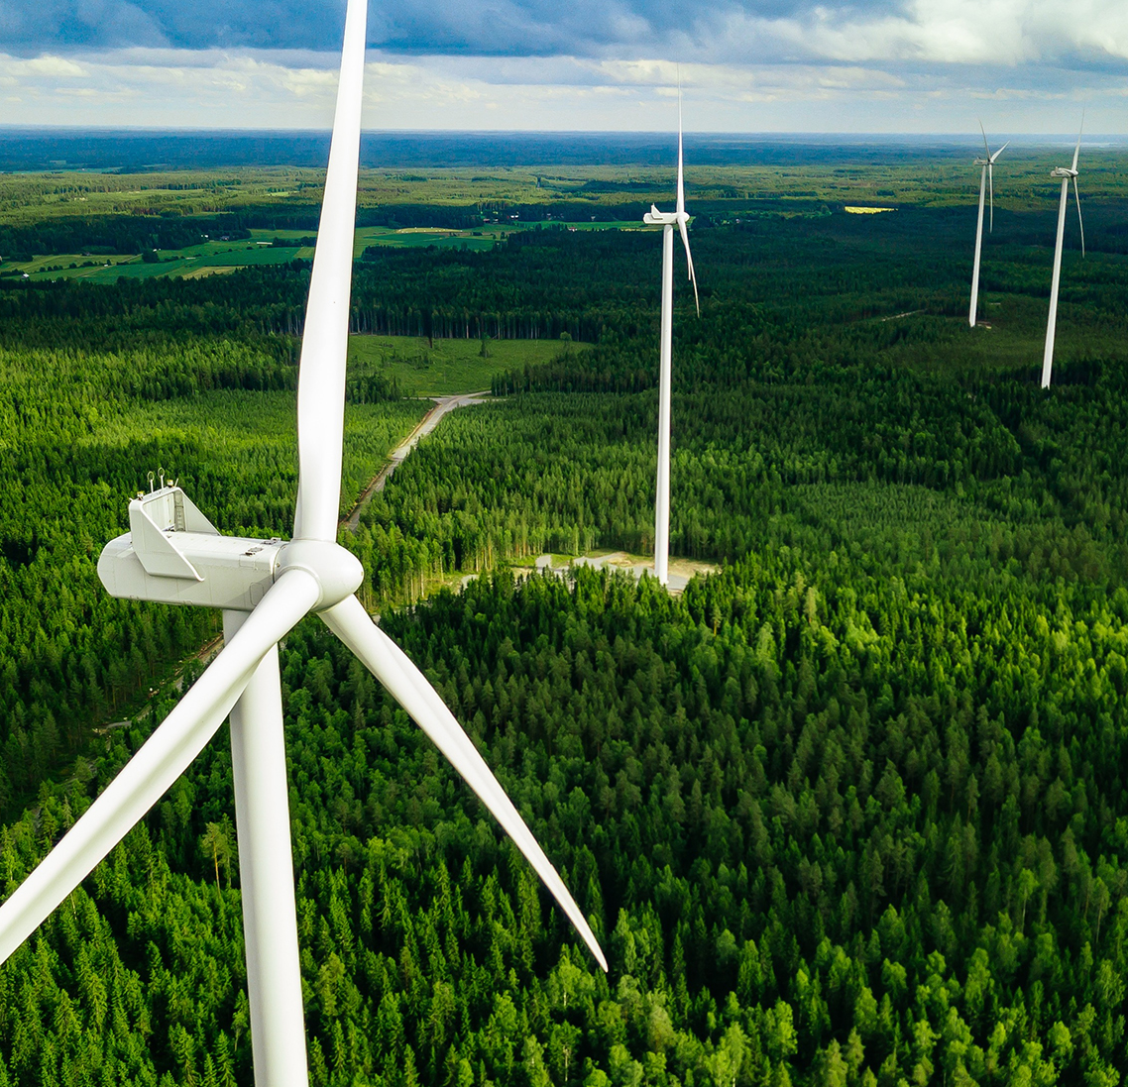
Finnveran lainat vihreään siirtymään ja digitalisaatioon

Slide 12




Lainat vihreään siirtymään ja digitalisaatioon
Ilmasto- ja ympäristölaina
Suomalaisten pk-yritysten vihreän ja kestävän siirtymän investointeihin.
Sopii pk-yrityksille, jotka edistävät esimerkiksi uusiutuvien energialähteiden käyttöä, energiatehokkuutta, ympäristön kannalta kestävien materiaalien käyttöä, siirtymistä kiertotalouteen tai vähäpäästöiseen talouteen.
Digitalisaatio- ja innovaatiolaina
Innovaatio- ja digitalisaatiovetoisille pk-yrityksille tukemaan investointeja ja kilpailukyvyn paranemista.
Sopii pk-yrityksille, joiden rahoitustarve keskittyy esimerkiksi tuote-, prosessi-, palvelukehittämiseen, muuhun immateriaaliomaisuusinvestointiin, liiketoimintamallien digitalisointiin, toimitusketjun digitaliseen hallintaan tai digitaliseen liiketoiminnan kehittämiseen.
Lainan edulliset ehdot ovat mahdollisia Euroopan investointirahaston (EIR) InvestEU-takauksella. Kaikki investoinnit ja edunsaajat arvioidaan hakemusprosessin aikana ja niiden tulee täyttää Finnveran ja EIR:n asettamat erityiskriteerit. Finnvera ei ensisijaisesti tavoittele tuotteella päärahoittajan roolia.

Slide 13
Ilmasto- ja ympäristölaina sekä digitalisaatio- ja innovaatiolaina pähkinänkuoressa
Tuoteominaisuudet | Ilmasto- ja ympäristölaina & digitalisaatio- ja innovaatiolaina
Vakuudet | 60 prosentin takaus Euroopan Investointirahastolta, muutoin vakuudeton
Lainan määrä | 150 000 – 2 miljoonaa euroa / rahoitushanke
Käyttötarkoitus | Investointeihin ja/tai käyttöpääomaksi, kun velallinen, velka ja hankkeen sisältö täyttävät InvestEU-kelpoisuuskriteerit.
Lainojen tarjonta-aika | 2 vuotta lanseerauspäivästä 1.6.2023
Laina-aika | 12 kk – 10 vuotta
Hinnoittelu | EIR-takaus huomioidaan lainan marginaalissa.
Tukielementit | Laina kerryttää ensisijaisesti de minimis -muotoista valtiontukea.

Slide 14

Ilmasto- ja ympäristölaina
Soveltuvat kestävän kehityksen kriteerit
Investoinnit uusiutuvaan energiaan | Aurinkoenergia, merienergia, tuulivoima, maalämpö Uusiutuvan energian siirto- ja jakeluratkaisut, energian varastointiratkaisut Uusiutuvan energian tuotteiden valmistus: avainkomponentit ja koneet
Vihreät ja energiatehokkaat sertifioidut kaupalliset rakennukset | Investoinnit liikerakennusten peruskorjaukseen Investoinnit liikerakennusten peruskorjaukseen ennalta määritellystä standardisoitujen rakennusten korjaustoimenpiteiden/tukikelpoisten laitteiden luettelosta Investoinnit liikerakennusten rakentamiseen: Alle 5 000 m2 rakennukset, joissa rakennuksen energiatehokkuutta määrittelevä primäärienergian tarve on vähintään 10 % pienempi kuin lähes nollaenergiarakennukselle (NZEB) asetettu kynnysarvo
Teollisuuden energiatehokkuus | Investoinnit standardoituihin energiatehokkuustoimenpiteisiin ennalta määritellystä luettelosta Sellaisten tuotteiden tuotanto, asennus tai teknologian soveltaminen, jotka vähentävät merkittävästi energiankulutusta/kasvihuonekaasupäästöjä, mm. investointi olemassa olevan teknologian, laitteiden, koneiden korvaamiseen, joka vähentää energiankäyttöä (kWh) vähintään 30 % tai kasvihuonekaasupäästöjä vähintään 30 %
Nollapäästöinen ja vähäpäästöinen liikkuvuus | Infrastruktuuri
Vihreä ICT | Vihreät ICT-investoinnit ja ratkaisut ilmastonmuutoksen hillitsemiseen Vihreät ICT-ratkaisut, jotka mahdollistavat kiertotalouden liiketoimintamalleja
Jätteet | Jätteen syntymisen ehkäiseminen ja kierrätys (investoinnit, joilla primaariraaka-aineiden käyttö vähenee ja/tai uusiomateriaalien suurempi käyttö) Jätteiden vähentäminen, keräys, hyödyntäminen
Investoinnit, joilla mahdollistetaan resurssisäästöjä uudelleenkäytön, korjauksen, kunnostuksen, uudelleenvalmistuksen, uudelleenkäyttöön tai kierrätyksen kautta | Investoinnit, joilla mahdollistetaan resurssisäästöjä uudelleenkäytön, korjauksen, kunnostuksen, uudelleenvalmistuksen, uudelleenkäyttöön tai kierrätyksen kautta

Slide 15
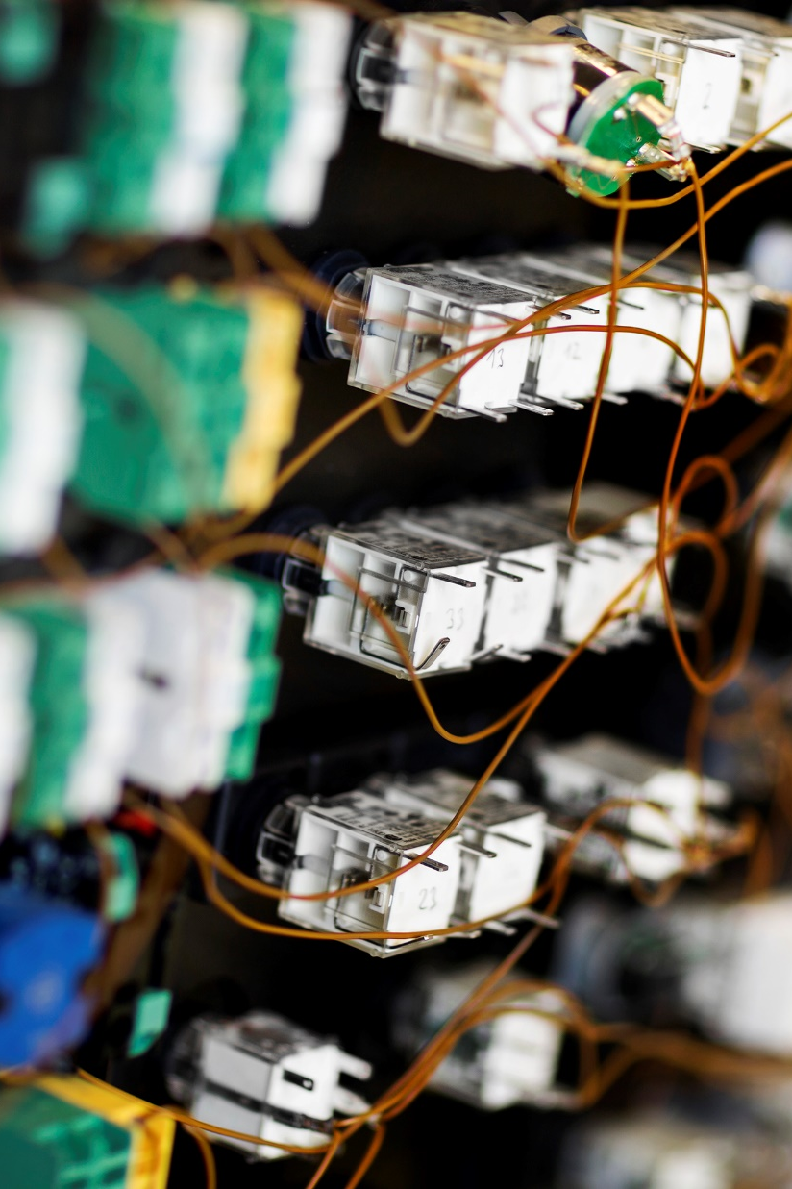
Digitalisaatio- ja innovaatio-laina
Innovatiiviset tuotteet/prosessit
Digitaaliset & Innovatiiviset liiketoimintamallit
Digitalisaation tehostaminen toimitusketjun hallinnassa
Tuotteiden, prosessien tai palvelujen kehittäminen digitaalisella teknologialla
Digitaalinen asiakassuhteiden hoito
Liiketoiminnan digitaalinen
kehittäminen
Soveltuvat digitalisaatio- ja innovaatiokriteerit

Slide 16
Uskalla kasvaa ja kansainvälistyä
Liiketoiminnan kansainvälistyminen

Slide 17

Finnveran rooli viennin rahoituksessa
Finnvera on vientikaupan rahoitusjärjestelyissä ensisijaisesti luottoriskin takaajana.
Yrityksen viennin käyttöpääoman rahoitus
Valmistusaikainen ja toimituksen jälkeinen rahoitus viejälle yhdessä pankin kanssa
Viennin toimitusvakuudet
Tarjousajan, ennakon, toimituksen ja takuuajan vakuudet yhdessä pankin kanssa
Yrityksen ostajariskien hallinta ja ostajarahoitus viennissä
Saatavan suojaaminen ulkomaiselta ostajalta
Ulkomaiselle ostajalle myönnettävä maksuaika tai rahoitus takaamalla pankin myöntämää vientiluottoa tai pienemmissä vientikaupoissa (alle 20 miljoonaa) myönnettävä suora luotto
Finnveran vientitakuilla katetaan kohdemaan poliittisia ja ulkomaisen vastapuolen
kaupallisia luottoriskejä (yritys-, pankki- ja projektiriski).

Slide 18
Vientikaupan rahoituspaja
Yrityksen avainhenkilöille yrityksen tarpeisiin sopiva maksuton vientikaupan rahoituspaja (VKR-paja)
Tyypillisesti paja on ajankohtainen, kun yritys on
suunnittelemassa omaa vientikauppojen
riskipolitiikkaansa
tekemässä vientitarjousta uudelle asiakkaalle tai uudelle markkinalle
Pajaan osallistuvat yrityksen itsensä valitsemat edustajat, useimmiten
johto, omistaja
vientimyyjä(t)
yhtiön taloudesta vastaava
asiakkaan halutessa myös oman pankin edustaja
Pajassa käydään läpi
vienninrahoituspalvelut
ajatuksia riskienhallinta-politiikasta ja suojautumiskeinoja
kv-kaupan mahdollisia esteitä ja ratkaisuja niihin
mahdollisesti yrityksen omia pilotti-caseja, joihin mietitään yhdessä sopivia rahoitus- ja riskienhallinnan ratkaisuja

Slide 19
Ota yhteyttä mahdollisimman varhain!
finnvera.fi
Rovaniemi
Kajaani
Chattibotti
Asiakaspalvelu 24/7
Oulu
Kuopio
Vaasa
Joensuu
Seinäjoki
Jyväskylä
Rahoitusneuvonta
Arkisin klo 9.00–16.15
029 460 2580 (suomeksi)
029 460 2581 (ruotsiksi)
029 460 2582 (englanniksi)
Pori
Mikkeli
Autamme sinua Finnveran rahoitusmahdollisuuksiin, rahoituksen hakemiseen ja asiointiin liittyvissä kysymyksissä.
Turku
Lappeenranta
Tampere
Lahti
Helsinki
Puhelinvaihde
029 460 11
Arkisin klo 8.00–16.15
Rahoitus- ja vientitakuuhakemukset tehdään sähköisessä asiointipalvelussa online.finnvera.fi

Slide 20
Autamme yrityksiä menestymään ja vahvistamaan kilpailukykyä.
Siksi olemme olemassa.
Jenni Timonen
p. 040 8282 930
jenni.timonen@finnvera.fi

